Slide 1


Tập đọc
THẦY THUỐC
NHƯ MẸ HIỀN.

Slide 2

Thứ hai ngày 19 tháng 12 năm 2022
Tập đọc:
KHỞI ĐỘNG
- Thi đọc thuộc lòng bài Về ngôi nhà đang xây.

Slide 3
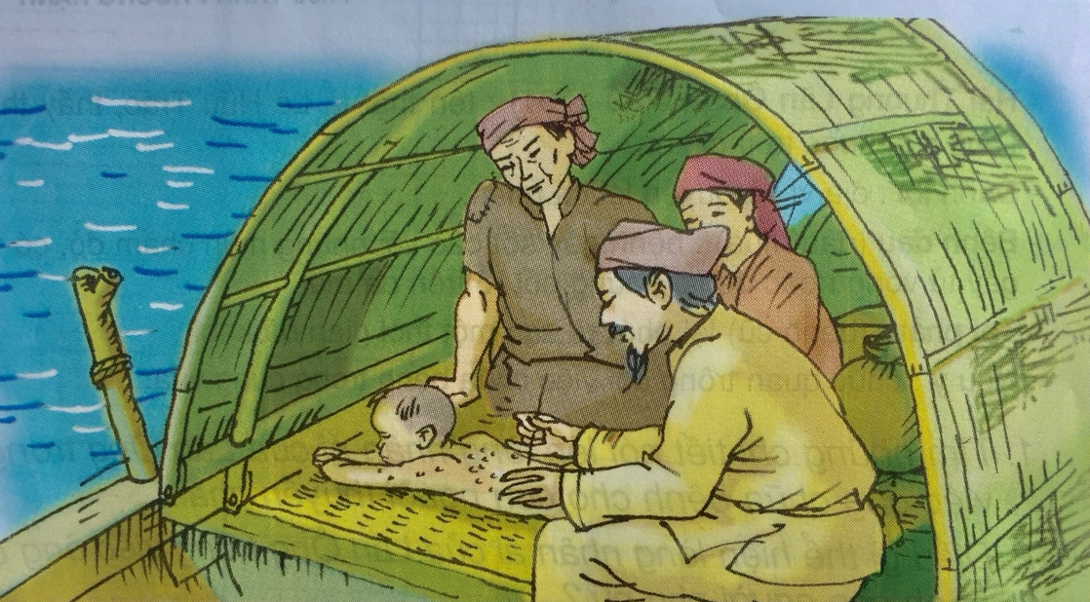
Thứ hai ngày 19 tháng 12 năm 2022
Tập đọc:
Thầy thuốc như mẹ hiền
Theo Trần Phương Hạnh

Slide 4
Thầy thuốc như mẹ hiền
Hải Thượng Lãn Ông là một thầy thuốc giàu lòng nhân ái, không màng danh lợi.
Có lần, một người thuyền chài có đứa con nhỏ bị bệnh đậu nặng, nhưng nhà nghèo, không có tiền chữa. Lãn Ông biết tin bèn đến thăm. Giữa mùa hè nóng nực, cháu bé nằm trong chiếc thuyền nhỏ hẹp, người đầy mụn mủ, mùi hôi tanh bốc lên nồng nặc. Nhưng Lãn Ông vẫn không ngại khổ. Ông ân cần chăm sóc đứa bé suốt một tháng trời và chữa khỏi bệnh cho nó. Khi từ giã nhà thuyền chài, ông chẳng những không lấy tiền mà còn cho thêm gạo, củi.
Một lần khác, có người phụ nữ được ông cho thuốc và giảm bệnh. Nhưng rồi bệnh tái phát, người chồng đến xin đơn thuốc mới. Lúc ấy, trời đã khuya nên Lãn Ông hẹn hôm sau đến khám kĩ mới cho thuốc. Hôm sau ông đến thì được tin người chồng đã lấy thuốc khác, nhưng không cứu được vợ. Lãn Ông rất hối hận. Ông ghi trong sổ thuốc của mình "Xét về việc thì người bệnh chết do tay thầy thuốc khác, song về tình thì tôi như mắc phải tội giết người. Càng nghĩ càng hối hận".
Là thầy thuốc nổi tiếng, Lãn Ông nhiều lần được vua chúa vời vào cung chữa bệnh và được tiến cử vào chức ngự y, song ông đã khéo chối từ.
Suốt đời, Lãn Ông không vương vào vòng danh lợi. Ông có hai câu thơ tỏ chí của mình:
Công danh trước mắt trôi như nước,
Nhân nghĩa trong lòng chẳng đổi phương.
Theo TRẦN PHƯƠNG HẠNH

Slide 5
Thứ hai ngày 19 tháng 12 năm 2022
Tập đọc:
Thầy thuốc như mẹ hiền
Theo Trần Phương Hạnh
Chia đoạn:
Bài tập đọc chia làm 3 đoạn:
Đoạn 1: Hải Thượng Lãn Ông …..cho thêm gạo, củi.
      Đoạn 2: Một lần khác ….. càng nghĩ càng hối hận.
      Đoạn 3: Là thầy thuốc ….. chẳng đổi phương.

Slide 6
Thứ hai ngày 19 tháng 12 năm 2022
Tập đọc:
Thầy thuốc như mẹ hiền
Theo Trần Phương Hạnh
Luyện đọc:
Từ ngữ:
Hải Thượng Lãn Ông
nóng nực
nồng nặc
Notes:
ỏ ra có khả năng chịu đựng những tác động bất lợi từ bên ngoài mà không thay đổi thái độ

Slide 7
Thứ hai ngày 19 tháng 12 năm 2022
Tập đọc:
Thầy thuốc như mẹ hiền
Theo Trần Phương Hạnh
Luyện đọc:
Từ ngữ:
Công danh trước mắt trôi như nước
Nhân nghĩa trong lòng chẳng đổi phương.
Công danh trước mắt trôi như nước
Nhân nghĩa trong lòng chẳng đổi phương.
Notes:
ỏ ra có khả năng chịu đựng những tác động bất lợi từ bên ngoài mà không thay đổi thái độ

Slide 8
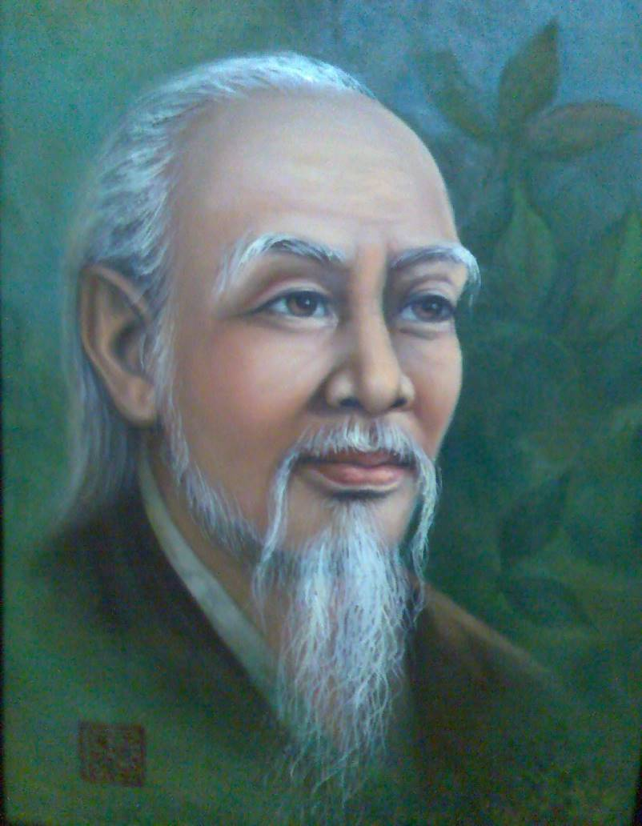
Hải Thượng Lãn Ông:
(1720- 1791) tên thật Lê Hữu Trác, thầy thuốc nổi tiếng của nước ta ngày xưa.
Notes:
Hỉa thượng lãn ông chính là tên hiệu của danh y lê hữu trác
Lãn ông owrddaay có nghia la ong lo luoi đay chihs là danh hiệu mà danh y lht tự đặt mình
Ý chỉ ở ddaayddos là ông lười với việc danh lợi chứ k hải lười biếng chữa bệnh.
Và

Slide 9
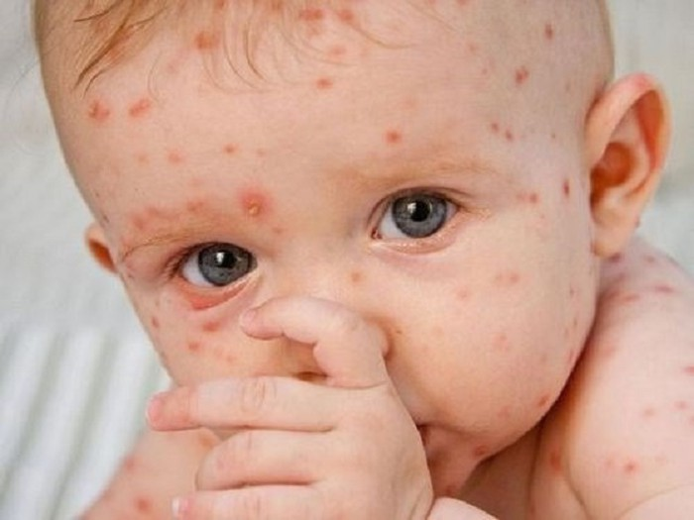
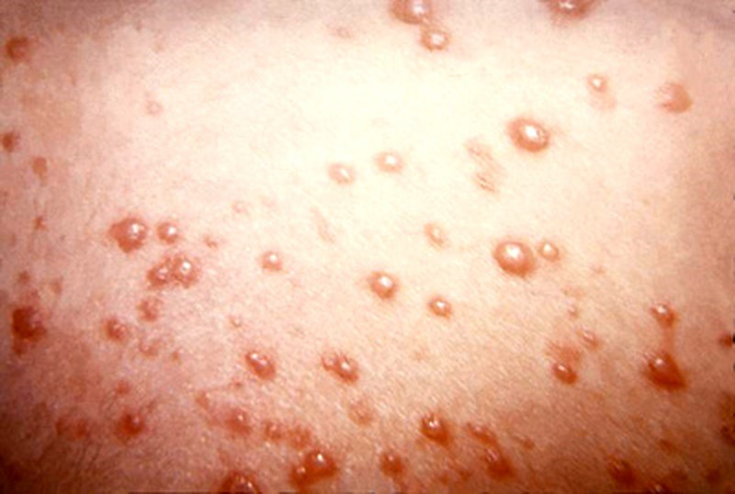
Bệnh đậu (đậu mùa): bệnh gây sốt cao với những mụn chấm đỏ, có thể gây tử vong hoặc để lại những nốt rỗ trên da mặt
Notes:
Ngay nay chung ta goi la benh thuy dau tuy nhien bay gio chung ta dax co thuoc chua va chua benh 1 cach nhanh chong ma k bi de lai seo
Khi hieu nghix cua cac tu nay cac em se hieu ro hon ve noi dung cua bai

Slide 10
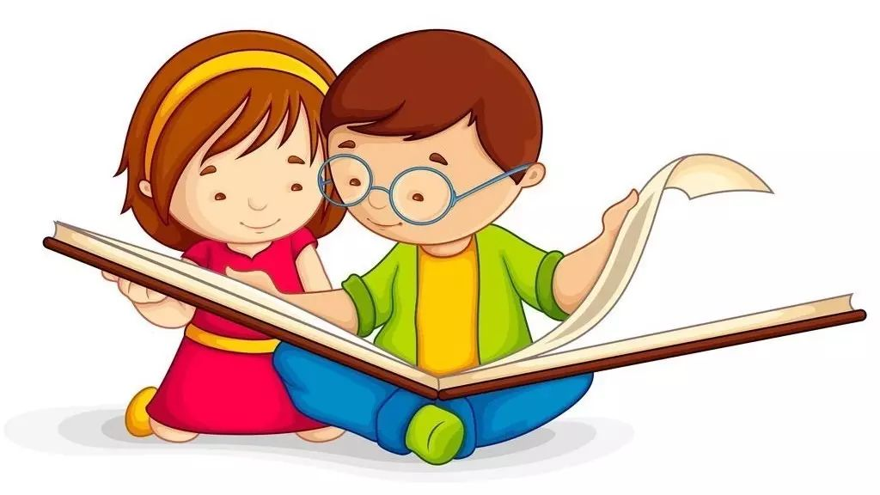
Thứ hai ngày 19 tháng 12 năm 2022
Tập đọc:
Thầy thuốc như mẹ hiền
Theo Trần Phương Hạnh
Luyện đọc:
Từ ngữ:
Luyện đọc nhóm
Notes:
ỏ ra có khả năng chịu đựng những tác động bất lợi từ bên ngoài mà không thay đổi thái độ

Slide 11
Thầy thuốc như mẹ hiền
Hải Thượng Lãn Ông là một thầy thuốc giàu lòng nhân ái, không màng danh lợi.
Có lần, một người thuyền chài có đứa con nhỏ bị bệnh đậu nặng, nhưng nhà nghèo, không có tiền chữa. Lãn Ông biết tin bèn đến thăm. Giữa mùa hè nóng nực, cháu bé nằm trong chiếc thuyền nhỏ hẹp, người đầy mụn mủ, mùi hôi tanh bốc lên nồng nặc. Nhưng Lãn Ông vẫn không ngại khổ. Ông ân cần chăm sóc đứa bé suốt một tháng trời và chữa khỏi bệnh cho nó. Khi từ giã nhà thuyền chài, ông chẳng những không lấy tiền mà còn cho thêm gạo, củi.
Một lần khác, có người phụ nữ được ông cho thuốc và giảm bệnh. Nhưng rồi bệnh tái phát, người chồng đến xin đơn thuốc mới. Lúc ấy, trời đã khuya nên Lãn Ông hẹn hôm sau đến khám kĩ mới cho thuốc. Hôm sau ông đến thì được tin người chồng đã lấy thuốc khác, nhưng không cứu được vợ. Lãn Ông rất hối hận. Ông ghi trong sổ thuốc của mình "Xét về việc thì người bệnh chết do tay thầy thuốc khác, song về tình thì tôi như mắc phải tội giết người. Càng nghĩ càng hối hận".
Là thầy thuốc nổi tiếng, Lãn Ông nhiều lần được vua chúa vời vào cung chữa bệnh và được tiến cử vào chức ngự y, song ông đã khéo chối từ.
Suốt đời, Lãn Ông không vương vào vòng danh lợi. Ông có hai câu thơ tỏ chí của mình:
Công danh trước mắt trôi như nước,
Nhân nghĩa trong lòng chẳng đổi phương.
Theo TRẦN PHƯƠNG HẠNH

Slide 12
Thứ hai ngày 19 tháng 12 năm 2022
Tập đọc:
Thầy thuốc như mẹ hiền
Theo Trần Phương Hạnh
Tìm hiểu bài:
Câu 1: Tìm những chi tiết nói lên lòng nhân ái của Lãn Ông trong việc ông chữa bệnh cho con người thuyền chài.
Ông nghe tin con nhà thuyền chài bị bệnh đậu nặng mà nghèo, không có tiền chữa, tự tìm đến thăm. Ông tận tuỵ chăm sóc cháu bé hàng tháng trời không ngại khổ, ngại bẩn. Ông chữa bệnh cho cháu bé, không những không lấy tiền mà còn cho họ thêm gạo, củi

Slide 13
Thứ hai ngày 19 tháng 12 năm 2022
Tập đọc:
Thầy thuốc như mẹ hiền
Theo Trần Phương Hạnh
Tìm hiểu bài:
Câu 2: Điều gì thể hiện lòng nhân ái của Lãn Ông trong việc chữa bệnh cho người phụ nữ?
Người phụ nữ chết do tay thầy thuốc khác xong ông tự buộc tội mình về cái chết ấy. Ông rất hối hận

Slide 14
Thứ hai ngày 19 tháng 12 năm 2022
Tập đọc:
Thầy thuốc như mẹ hiền
Theo Trần Phương Hạnh
Tìm hiểu bài:
Câu 3: Vì sao có thể nói Lãn Ông là một người không màng danh lợi?
Ông được vời vào cung chữa bệnh, được tiến cử chức ngự y song ông đã khéo léo từ chối.
Notes:
VCác em đã được biết HT Lan ong la một người thầy thuốc giàu lòng nhân ái, không màng danh lợi. lòng nhân ái của ông các em da duoc tim hieu qua cau 1 và cau 2 vậy vì sao lại nói ông là một người không màng danh lợi co moi ca lop đoc luot phan 3 va trả loi cau hoi

Slide 15
Thứ hai ngày 19 tháng 12 năm 2022
Tập đọc:
Thầy thuốc như mẹ hiền
Theo Trần Phương Hạnh
Nội dung:
Ca ngợi tài năng, tấm lòng nhân hậu và nhân cách cao thượng của Hải Thượng Lãn Ông.

Slide 16
Thứ hai ngày 19 tháng 12 năm 2022
Tập đọc:
Thầy thuốc như mẹ hiền
Theo Trần Phương Hạnh
Luyện đọc diễn cảm:
Hải Thượng Lãn Ông là một thầy thuốc giàu lòng nhân ái, không màng danh lợi.
Có lần, một người thuyền chài có đứa con nhỏ bị bệnh đậu nặng, nhưng nhà nghèo, không có tiền chữa. Lãn Ông biết tin bèn đến thăm. Giữa mùa hè nóng nực, cháu bé nằm trong chiếc thuyền nhỏ hẹp, người đầy mụn mủ, mùi hôi tanh bốc lên nồng nặc. Nhưng Lãn Ông vẫn không ngại khổ. Ông ân cần chăm sóc đứa bé suốt một tháng trời và chữa khỏi bệnh cho nó. Khi từ giã nhà thuyền chài, ông chẳng những không lấy tiền mà còn cho thêm gạo, củi.

Slide 17
Thứ hai ngày 19 tháng 12 năm 2022
Tập đọc:
Thầy thuốc như mẹ hiền
Theo Trần Phương Hạnh
Luyện đọc diễn cảm:
Hải Thượng Lãn Ông là một thầy thuốc giàu lòng nhân ái, không màng danh lợi.
Có lần, một người thuyền chài có đứa con nhỏ bị bệnh đậu nặng, nhưng nhà nghèo, không có tiền chữa. Lãn Ông biết tin bèn đến thăm. Giữa mùa hè nóng nực, cháu bé nằm trong chiếc thuyền nhỏ hẹp, người đầy mụn mủ, mùi hôi tanh bốc lên nồng nặc. Nhưng Lãn Ông vẫn không ngại khổ. Ông ân cần chăm sóc đứa bé suốt một tháng trời và chữa khỏi bệnh cho nó. Khi từ giã nhà thuyền chài, ông chẳng những không lấy tiền mà còn cho thêm gạo, củi.

Slide 18



Thứ hai ngày 19 tháng 12 năm 2022
Tập đọc:
Thầy thuốc như mẹ hiền
Theo Trần Phương Hạnh
Thi đua đọc diễn cảm

Slide 19
Thứ hai ngày 19 tháng 12 năm 2022
Tập đọc:
Thầy thuốc như mẹ hiền
Theo Trần Phương Hạnh
Nội dung:
Ca ngợi tài năng, tấm lòng nhân hậu và nhân cách cao thượng của Hải Thượng Lãn Ông.

Slide 20
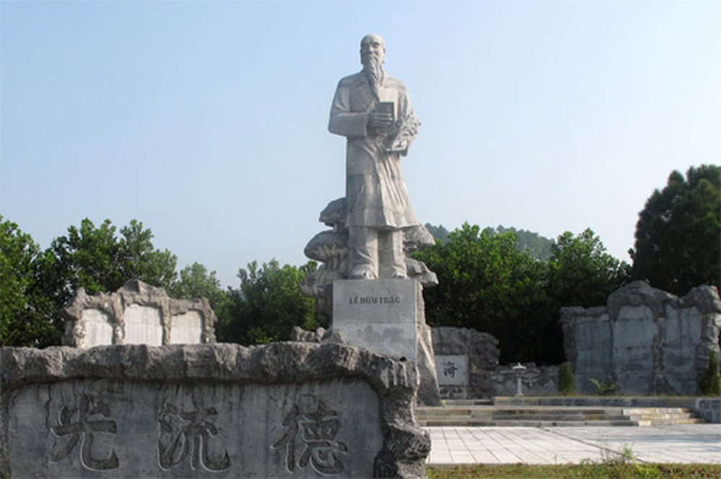
Tượng đài Đại danh y Hải Thượng Lãn Ông Lê Hữu Trác- thuộc xã Sơn Quang, huyện Hương Sơn - Hà Tĩnh
Notes:
Để

Slide 21
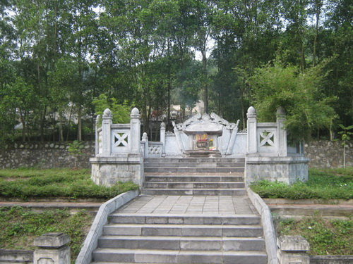
Mộ Lê Hữu Trác thuộc xã Sơn Quang, huyện Hương Sơn - Hà Tĩnh
Notes:
Và tên tuổi của ông , nhunwx đóng góp của ông cho lịch sử y học nước nhà,vì vậy rất nhiều con đường bệnh viện trên đát nước ta được mang tê
Hải Thượng Lãn Ông, niềm tự hào của nền y học Việt Nam, Ông là một tấm gương sáng về tài cao, đức rộng cho các thế hệ y, bác sĩ nước ta.
n ông

Slide 22
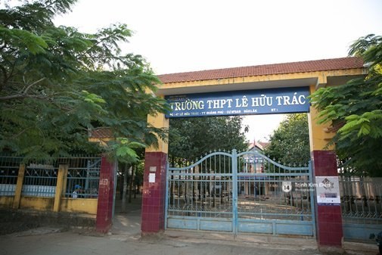
Notes:
Và tên tuổi của ông , nhunwx đóng góp của ông cho lịch sử y học nước nhà,vì vậy rất nhiều trường học con đường bệnh viện trên đát nước ta được mang tên ông

Slide 23
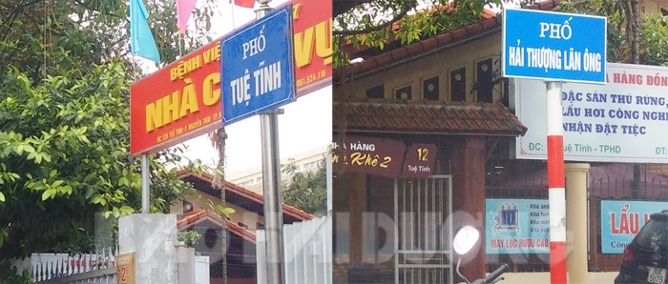
Notes:
- "Tên ông được đặt cho nhiều đường phố trên khắp Việt Nam như tại:

Slide 24
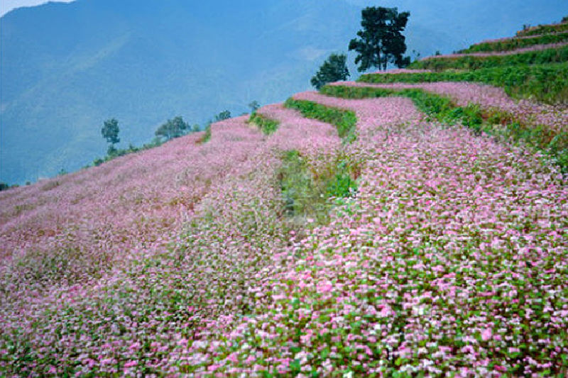
CHÀO CÁC EM !

